Slide 1
SAL
#5

Slide 2
목차
1 BFS – 심화
2 과제

Slide 3
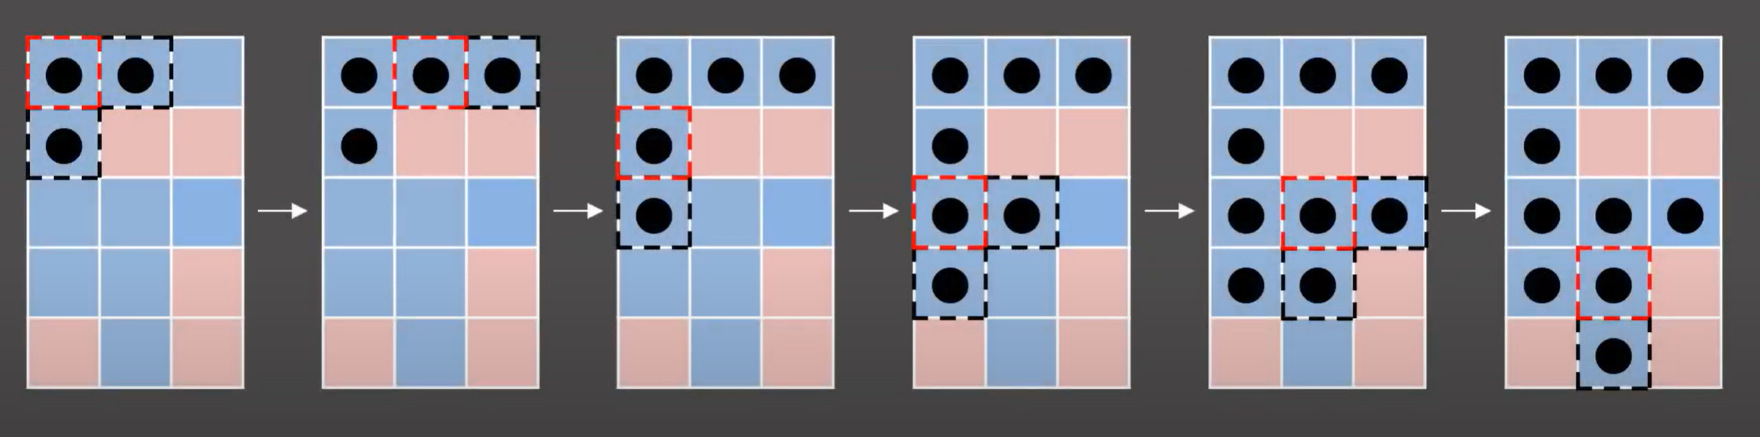
1 BFS – 심화
백준 2178
응용1 - 거리 측정

Slide 4
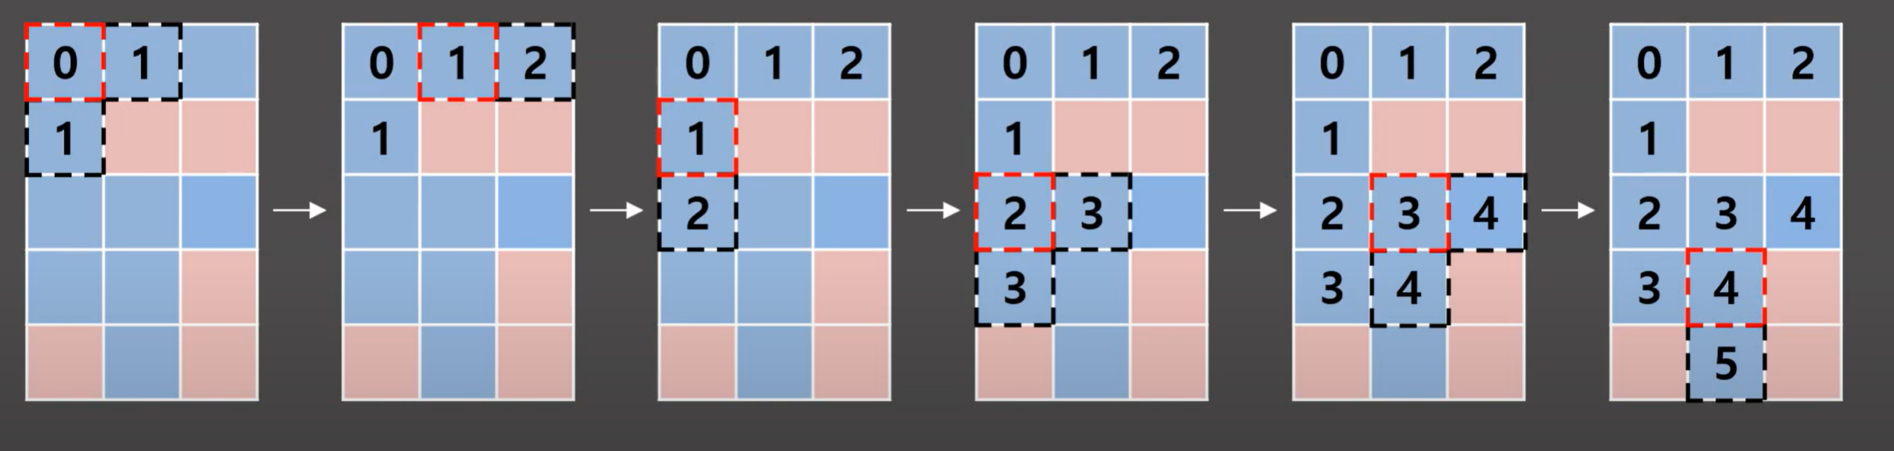
1 BFS – 심화
백준 2178
응용1 - 거리 측정

Slide 5
1 BFS – 심화
백준 2178
응용1 - 거리 측정
BFS 특성상 최소의 칸 수임이 보장됨
배열을 처음에 -1로 초기화해두면
방문 배열을 만들지 않아도 됨

Slide 6
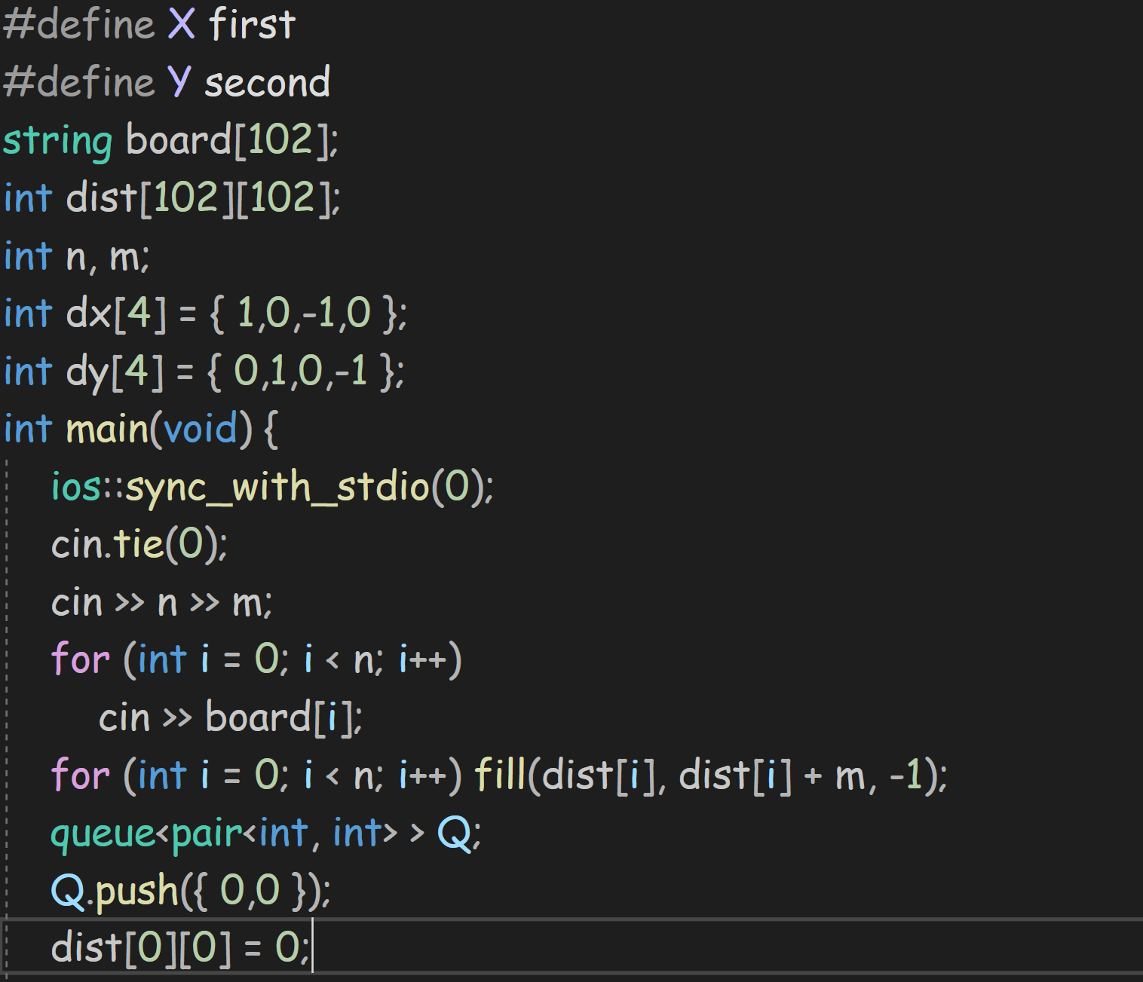
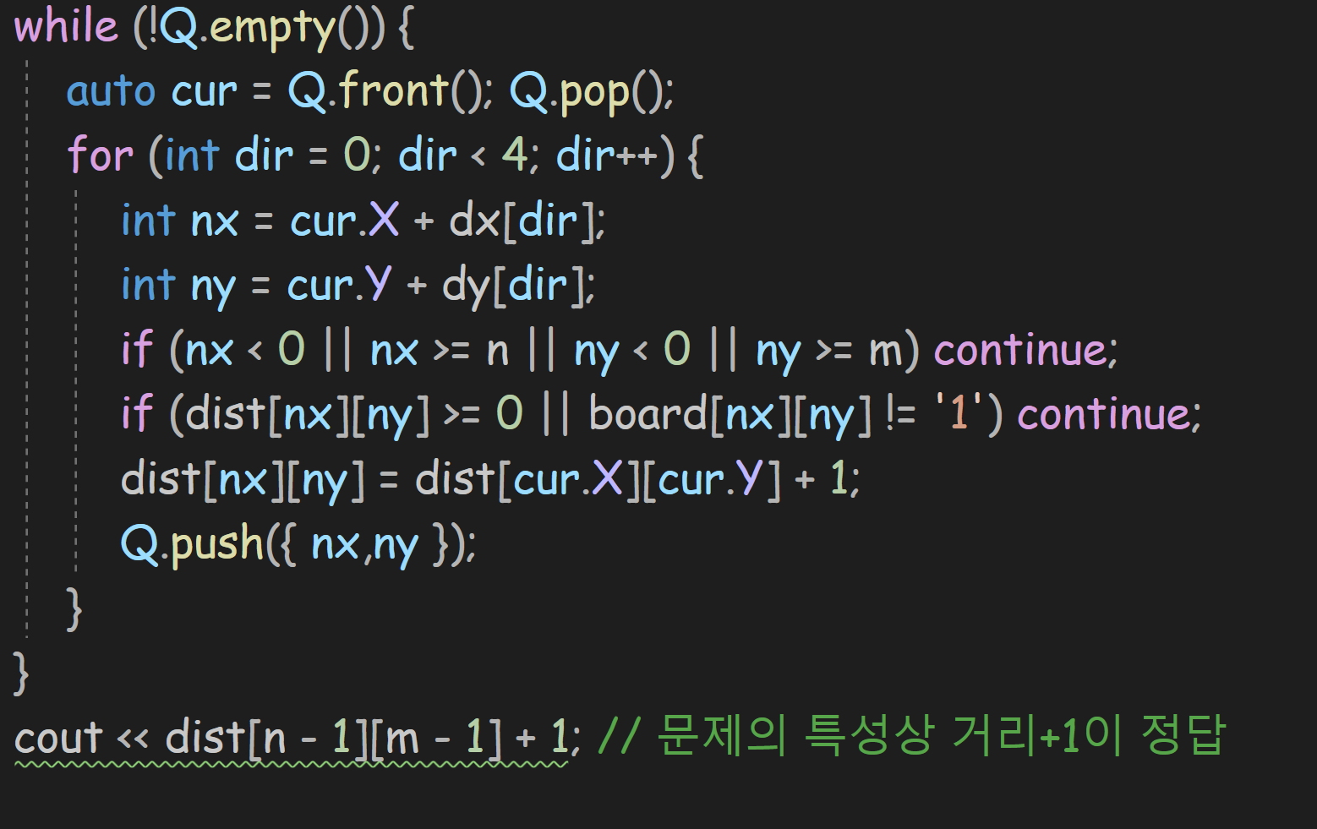
1 BFS – 심화
백준 2178
응용1 - 거리 측정

Slide 7
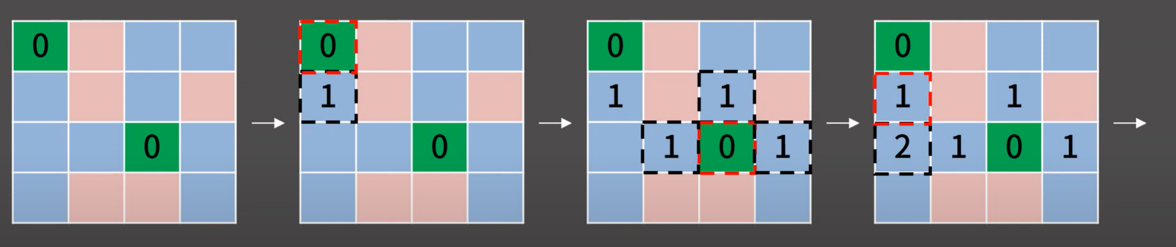
1 BFS – 심화
백준 7576
응용2 – 시작점이 여러 개일 때
익은 토마토가 1개일 때는 앞 문제의 풀이와 비슷할 텐데, 여러 개면 어떻게 해야 할까?
-> 처음에 익은 토마토를 전부 Q에 넣고 BFS 돌리면 된다

Slide 8
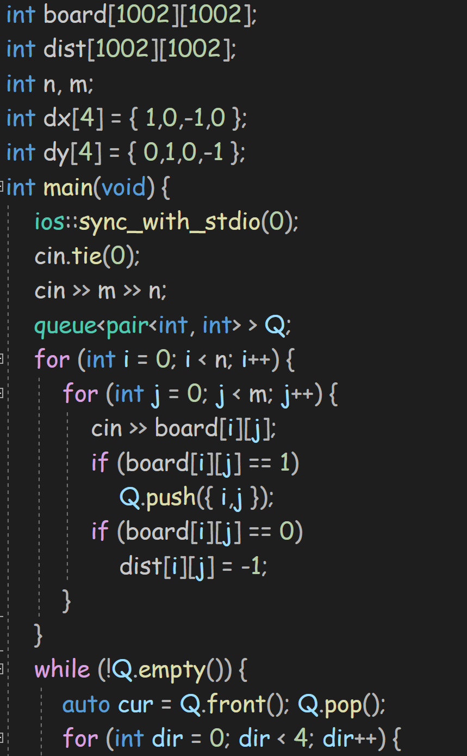
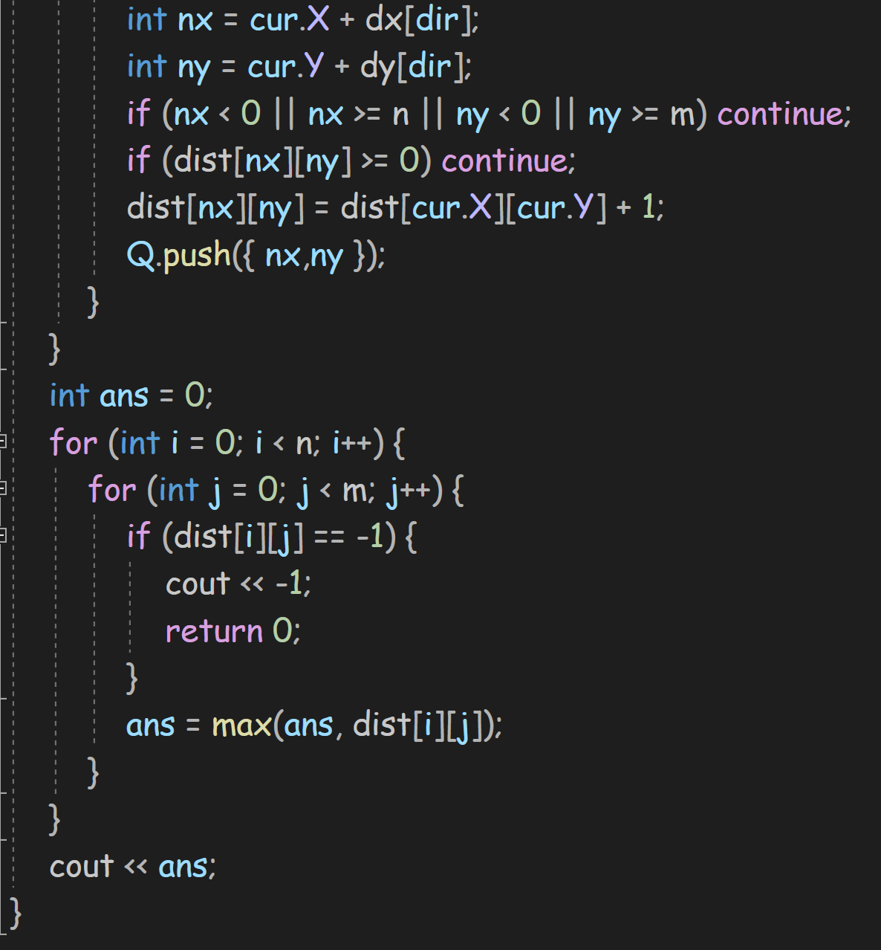
1 BFS – 심화
백준 7576
응용2 – 시작점이 여러 개일 때

Slide 9
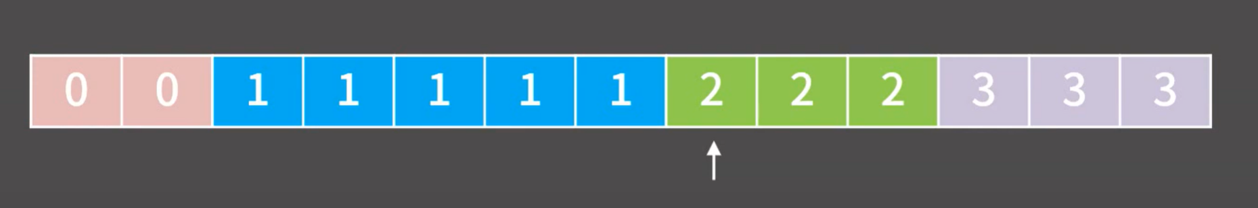
1 BFS – 심화
백준 7576
응용2 – 시작점이 여러 개일 때
거리가 0, 1, 2, 3인 칸들이 Q에 순서대로 적재된다
BFS의 특성상 Q에 쌓이는 원소의 순서는 반드시 거리 순임이 보장됨

Slide 10
2 과제
백준 그룹(SAL 초급 (금)) #5
풀 수 있는 만큼만!
문제는 모두 다 읽어보는 것을 권장
영어 문제가 있을 수 있음
(Sejong Algorithm Lab그룹 내 문제는 풀지 않아도 됨)

Slide 11
이후 공부 …
자료구조, 알고리즘 공부를 하는 것과 안 하는 것의 차이는
매우 크기 때문에 계속해서 공부하시면 좋을 것 같습니다
1 바킹독의 실전 알고리즘
2 삼성전자 DX 부문 하계 SW 역량강화 특강
수업자료 링크

Slide 12
바킹독의 실전 알고리즘
참고하여 제작하였습니다

